Slide 1
Imunologie cvičení
Metody sledování antioxidantů
MVDr. Mgr. Monika Dušková, Ph.D.

Slide 2
Oxidační stres
Reaktívní kyslíkové a dusíkové radikály fyziologicky slouží k destrukci patogenů a regulačním procesům např. ve stěnách cév aj.
Při jejich nadprodukci (která může být prospěšná pro likvidaci patogena) může však docházet k oxidativnímu poškození vlastních buněk a tkání.
Radikály napadají biomolekuly: lipidy, nukleové kyseliny a proteiny a způsobují změny jejich struktury, což se odráží na změně funkce těchto molekul.
V případě lipidů hovoříme o lipidové peroxidaci a lipidy jsou častým a důležitým cílem oxidativního poškození.
V organismu existují přirozené antioxidační mechanismy, které eliminují riziko oxidačního poškození

Slide 3

Antioxidanty
Konkurují jiným potenciálně oxidovatelným substrátům a tím je chrání přes poškozením radikály
Enzymatické:
superoxid dismutáza SOD - přeměňuje superoxidový radikál na peroxid vodíku
kataláza CAT - rozkládá peroxid vodíku
glutathion peroxidáza GPX – rozkládá peroxid vodíku na vodu za současné oxidace glutathionu
Glutathion: tripeptid glutamylcysteinylglycin. Při oxidaci glutathionu může vzniknout disulfidový můstek mezi dvěma jeho molekulami (vzniklý dimer glutathionu se výstižně označuje GSSG). GSSG je možné redukovat zpět na dvě molekuly GSH:
vznik oxidované formy glutathionu (zkr. GSSG)
GSH + H₂O₂ ----- GSSG + 2 H₂O
2) regenerace oxidované formy glutathionu na redukovanou
GSSG + NADPH + H+ --------- 2 GSH + NADPH

Slide 4
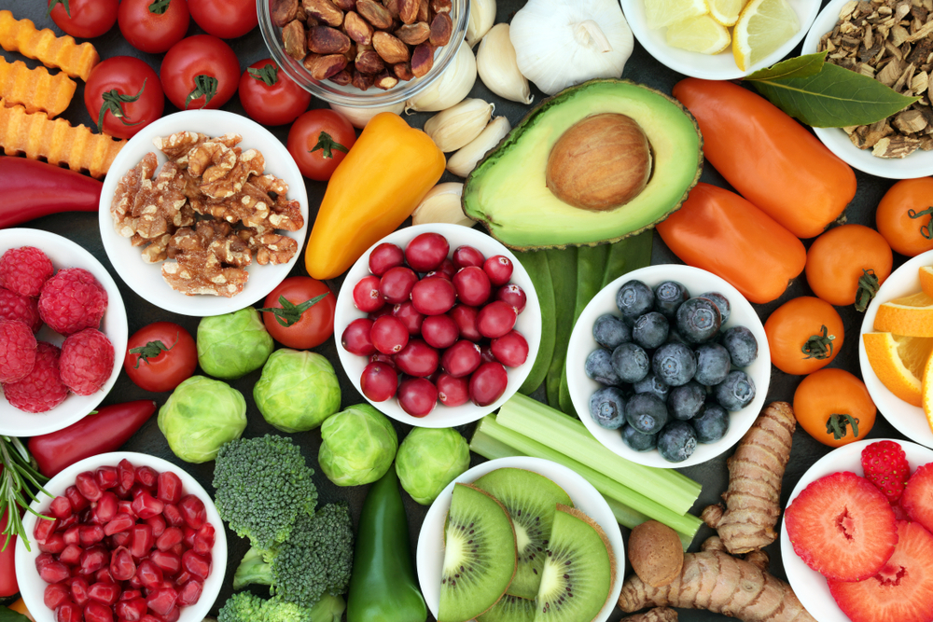
Antioxidanty
Neenzymatické:
Vitamíny - A, E, C
kofaktory enzymů - koenzym Q10
dusíkaté sloučeniny – kyselina močová
Přírodní barviva – karotenoidy, flavonoidy aj

Slide 5
Stanovení celkové antioxidační kapacity
Stanovuje se v různých biologických vzorcích:
plasma, sérum, hemolymfa, potraviny (mléko, ovocné a zeleninové štávy apod.)
spektrofotometrická
spektrofotometrická
luminometrická
fluorescenční
Princip:
ABAP produkuje peroxylový radikál a ten oxiduje fluorescein, který je tímto degradován a přestává svítit.
Pokud jsou ve vzorku antioxidanty, tak vychytají peroxylový radikál, tím je ochráněn fluorescein a může svítit
Jako standard se používá Trolox – jedna molekula Troloxu vychytá dvě molekuly peroxylového radikálu

Slide 6
Složky reakční směsi a výstup měření
Do jamek pipetujeme:
Trolox/vzorek/PBS (blank)
Fluorescein
ABAP
Co do výsledků:
Kinetický graf závislosti fluorescence na čase pro jednotlivé koncentrace Troloxu (standard)
Kinetické grafy pro jednotlivé vzorky
Graf závislosti integrálu fluorescence na koncentraci Troloxu a určit rovnici kalibrační přímky
Z rovnice kalibrační přímky určit koncentraci antioxidantů ve vzorcích a vyjádřit ji jako mikromoly Troloxu

